Slide 1
Проект 4. Авиарейсы без потерь, работа с БД
Гиль Юлия
Группа DSPR-28

Slide 2
Технический блок

Slide 3
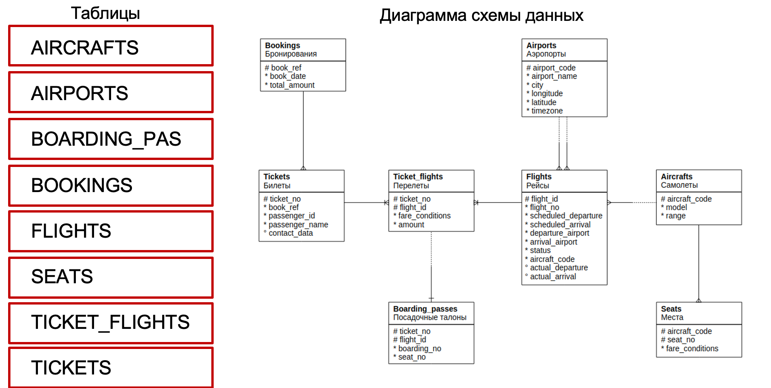
Исходная База данных

Slide 4
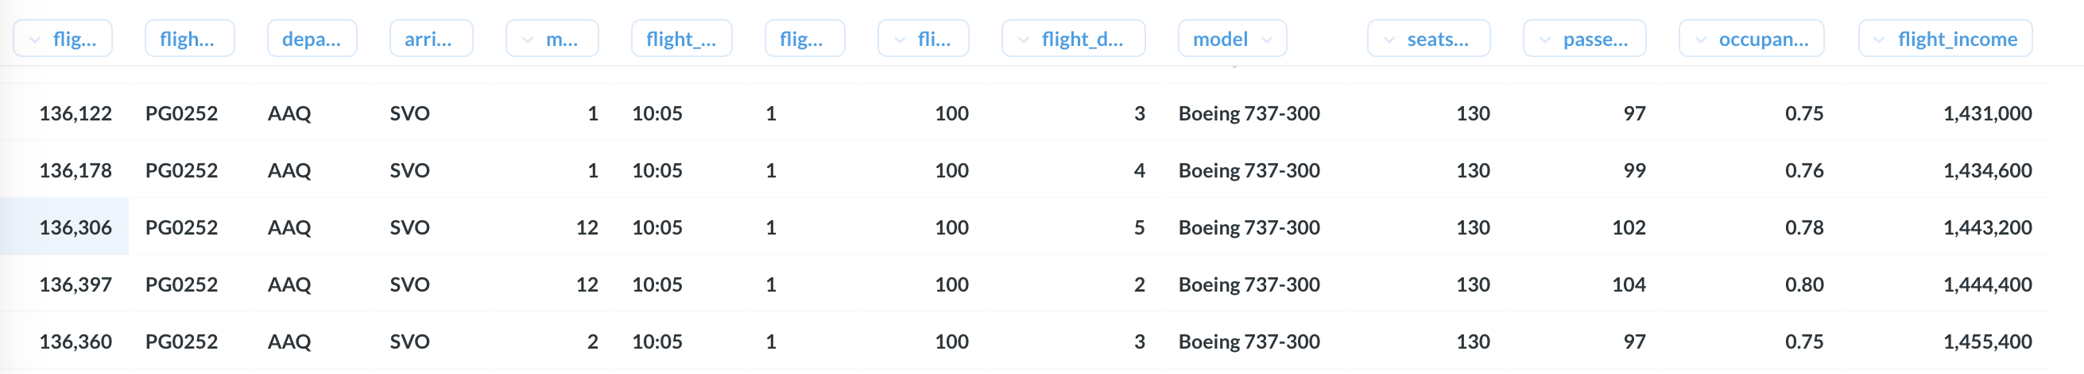
Структура датасета для анализа
fligh_id — id рейса
flight_no — номера рейса
departure_airport — аэропорты вылета
arrival_airport — аэропорты прибытия
month_2017 — месяц отчетного периода
flight_time — время вылета самолета (чч:мм)
flight_dow — день недели вылета
flight_duration_min — запланированная длительность полета (мин)
flight_delay_min — задержка рейса (мин)
model — название модели самолета
seats_count — количество мест в самолета
passenger_count — количество пассажиров на рейсе (чел)
occupancy — заполняемость самолета
flight_income — доход от продажи билетов.
Важно! отчетный период – дек 2016-фев. 2017

Slide 5
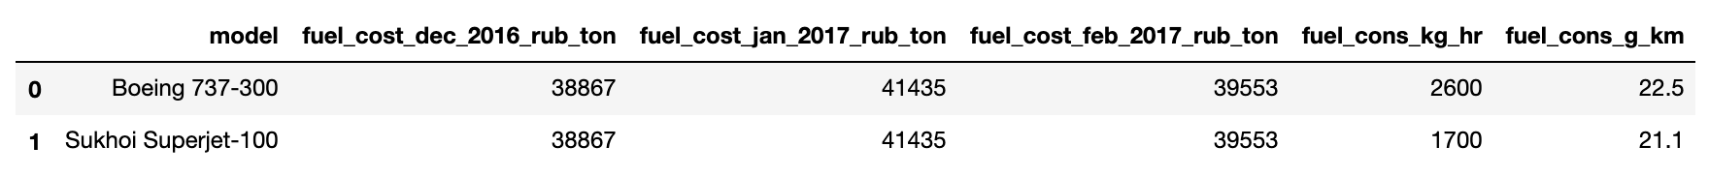
Структура внешнего добавленного датасета
Для расчета расходов на авиаперевозки добавлены внешние данные:
model — название модели самолета
fuel_cost_dec_2016_rub_ton — стоимость топлива в декабре 2016
fuel_cost_jan_2017_rub_ton — стоимость топлива в январе 2017
fuel_cost_feb_2017_rub_ton — стоимость топлива в феврале 2017
fuel_cons_kg_hr — часовой расход топлива (кг/ч)
fuel_cons_g_km — удельный расход топлива (г/км)

Slide 6
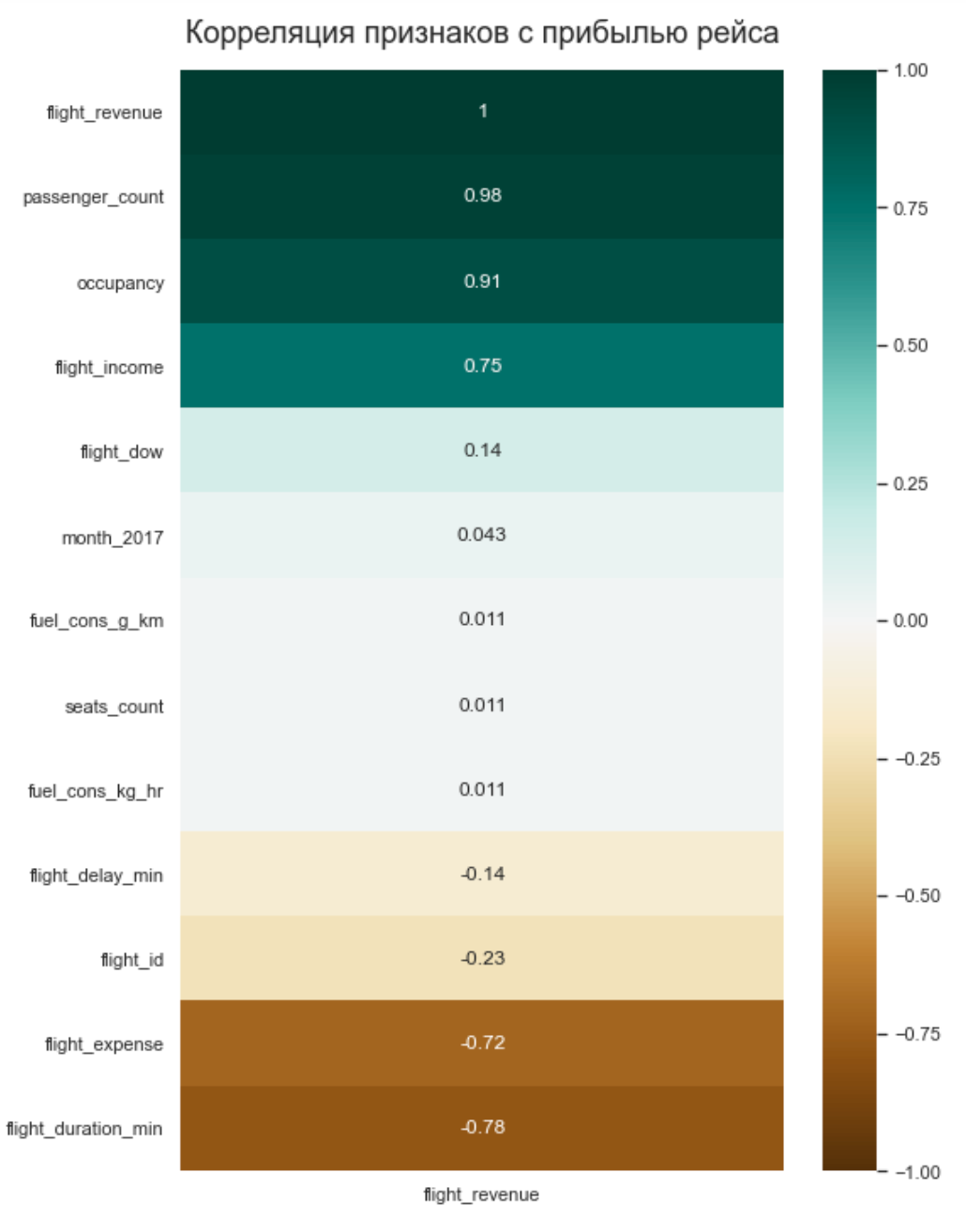
Финальные данные и их отношение к оценке прибыльности
Наибольшую корреляцию с прибыльностью рейса имеют:
passenger_count — количество пассажиров
occupancy — заполняемость самолета
flight_income — доход от продажи билетов
flight_expense* — расходы на рейс
flight_duration_min — длительность полета
flight_dow — день недели вылета
flight_delay_min — задержка рейса
fligh_id — id рейса.
* — добавленные данные

Slide 7
бизнес блок

Slide 8
Допущения и Недостающие данные
Для расчета прибыльности рейсов необходимо учитывать большое количество статей расходов.
На себестоимость перевозок существенно влияют стоимостные показатели:
цена авиатоплива (добавлено) — использовано для дальнейших расчетов, упрощенная модель
стоимость владения воздушными судами; ставки заработной платы и численность персонала (to do: собрать данные и обновить модель)
затраты на техническое обслуживание и ремонты авиационной техники (to do)
ставки сборов и тарифы в аэропортах, ставки сборов за аэронавигационное и метеообслуживание (to do)
затраты на обслуживание пассажиров, затраты на продажи перевозок, страхование, рекламу и т.д. (to do)

Slide 9
Упрощенная модель расчета прибыли
$$Прибыль = Доходы − Расходы$$
$$Расходы=(Расходы на топливо)∗100/23$$
Расходы на топливо = Стоимость топлива∗Длительность полета∗Часовой расход топлива
Пояснения:
Затраты топлива в общих операционных затратах могут составлять от 23 до 30%. Для модели используем 23%, рассчитываем суммарные расходы на рейс, зная примерные расходы на топливо.
Расходы на топливо рассчитываем, добавив информацию про часовой расход топлива моделей самолета и стоимость топлива.

Slide 10
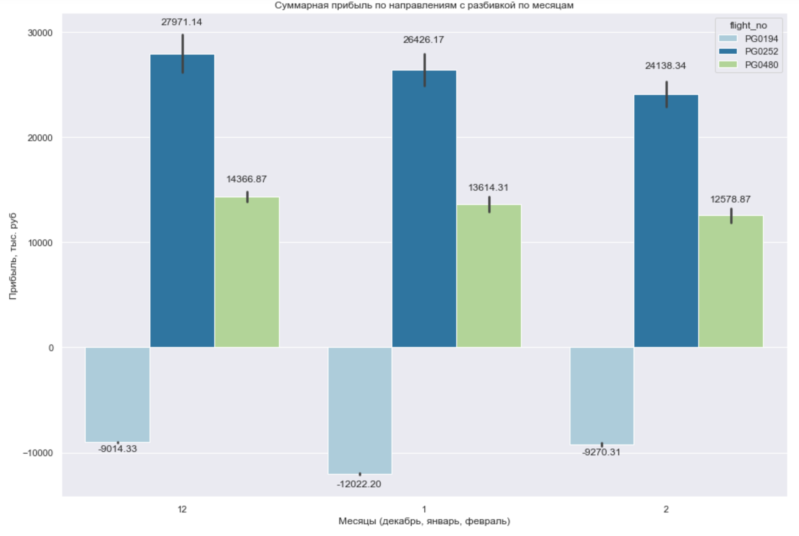
Результаты анализа прибыли
Выводы:
Рейсы PG0194 – убыточный.
Необходимо прояснение, какие перевозки осуществляются, т.к. отсутствует информация о заполняемости и доходах.
Возможно, используется как грузовой/почтовый.
Из дальнейшего анализа исключен.
Рейсы PG0480 и PG0252 – прибыльные.
Более 65% прибыли авиакомпании по данной выборке приносят рейсы PG0252.
Колебания прибыли по месяцам есть, но незначительные.
Можно рассмотреть стратегии по оптимизации прибыли рейсов.

Slide 11
Стратегии по оптимизации прибыли перелетов
Стратегия 2.
Стратегия 1.
Пересмотр расписания регулярных рейсов на базе прибыльности рейсов за период по дням недели.
Отмена самых малоприбыльных/не заполняемых рейсов на базе статистических данных за период.

Slide 12
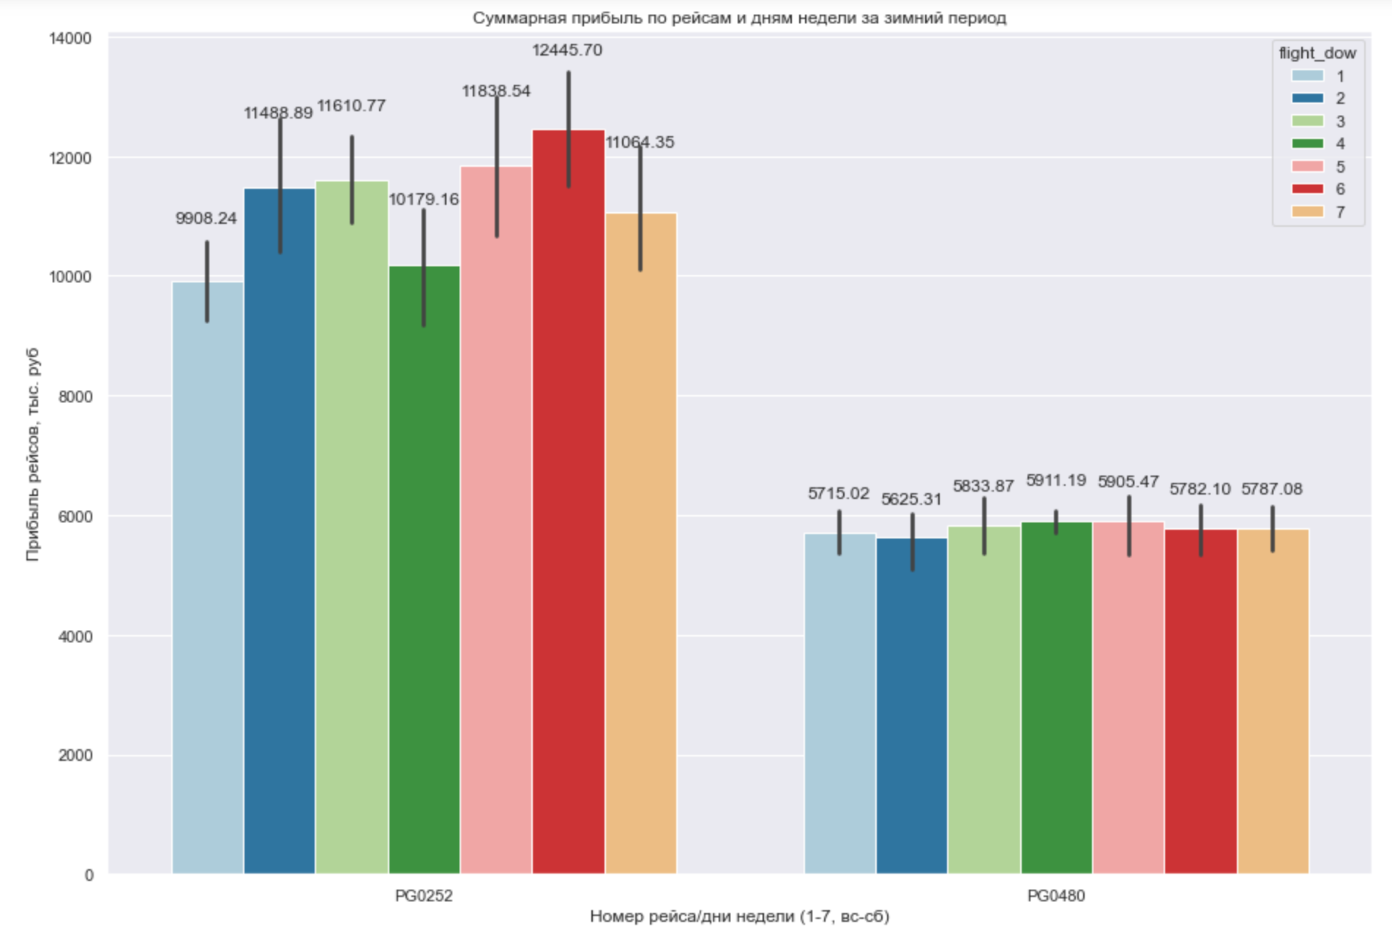
Стратегия 1. Пересмотр расписания регулярных рейсов

Slide 13
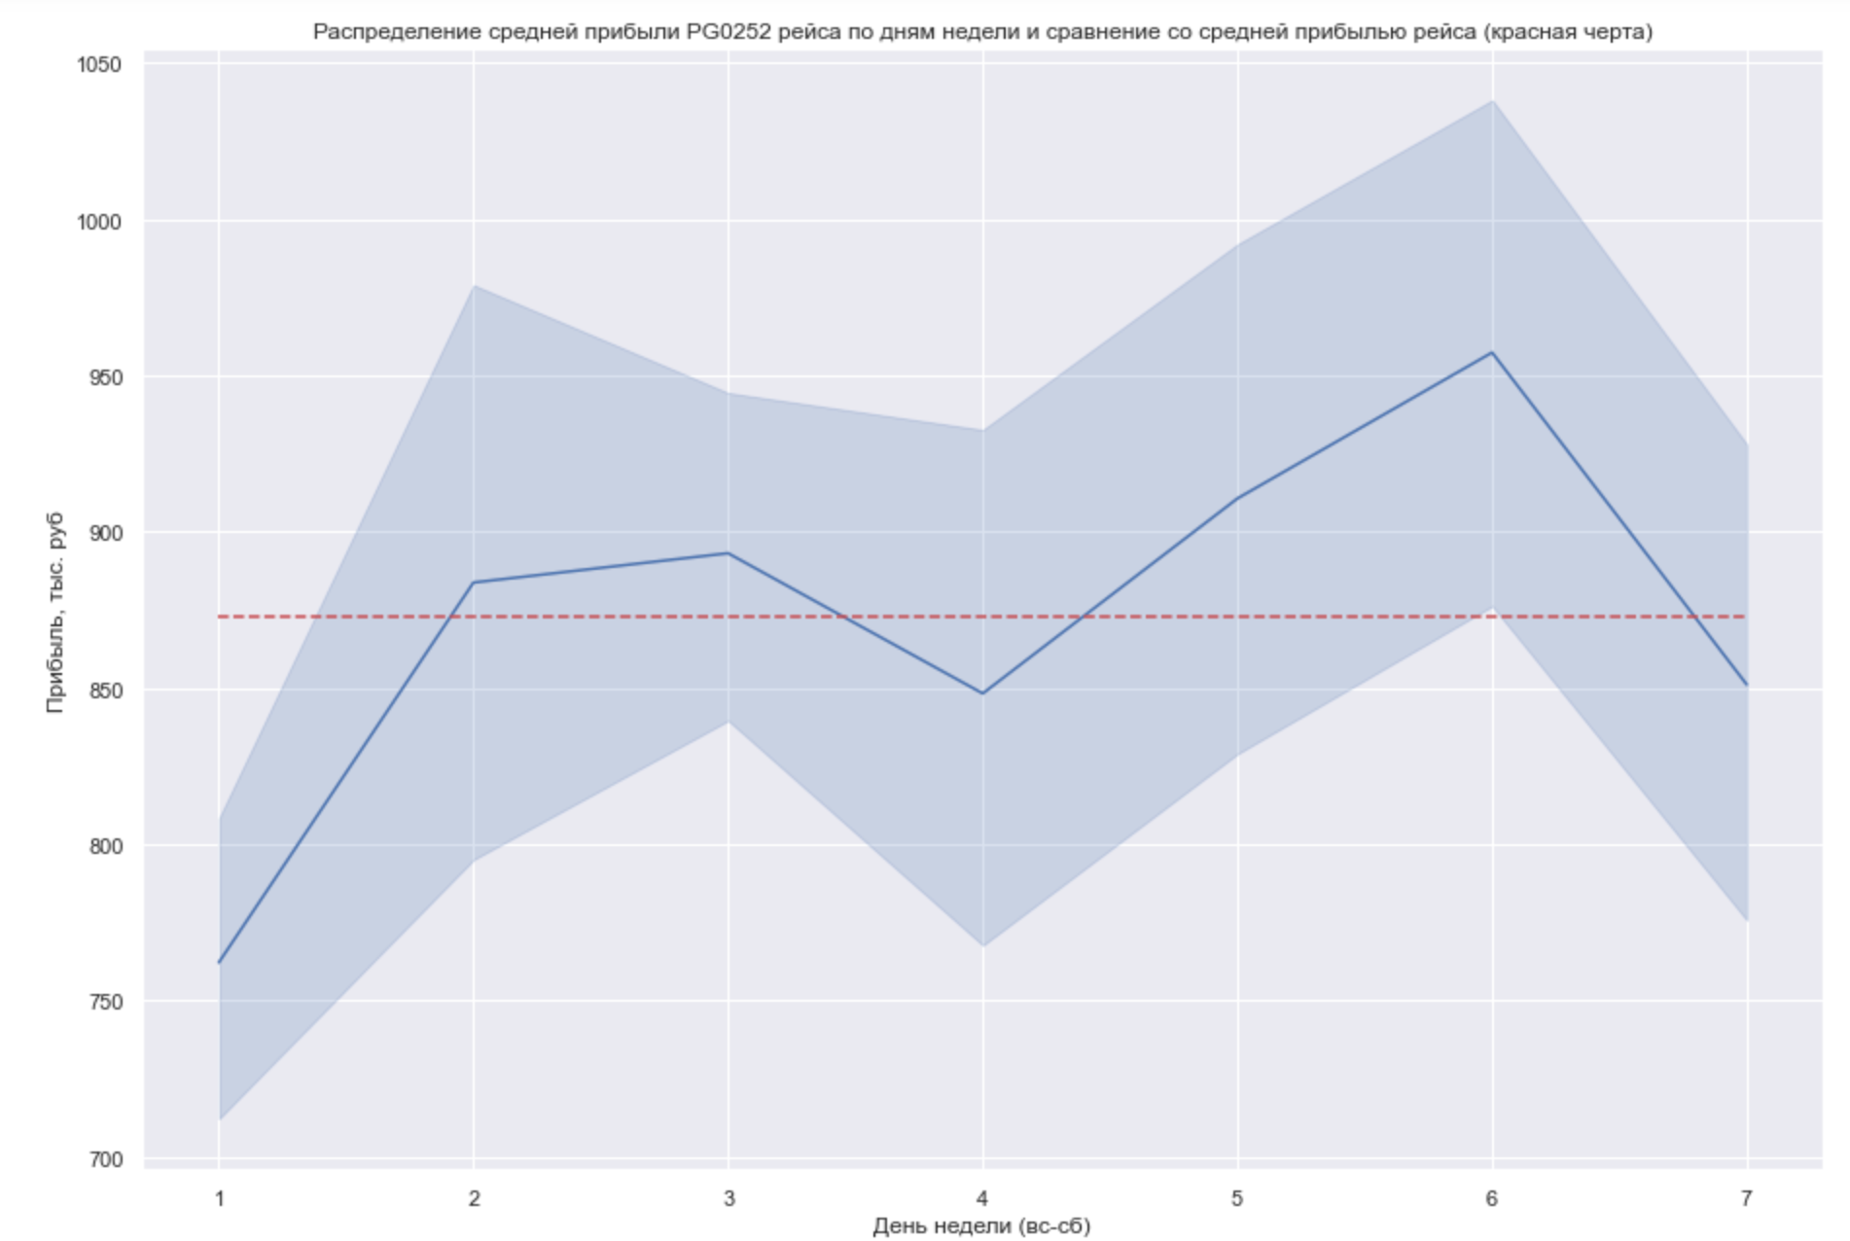
Стратегия 1. Пересмотр расписания регулярных рейсов

Slide 14
Стратегия 1. Пересмотр расписания регулярных рейсов
Опция: отмена рейса в один из дней недели, корректировка расписания.
Анализ:
Прибыль рейса PG0480 стабильна в течение недели.
Для рейса PG0252 можно попробовать отменить перелёты по воскресеньям в зимний период. Воскресенье (Вс) выбран, т.к. 1) самая низкая суммарная прибыль 2) 95% всех рейсов Вс приносят в среднем меньше прибыли, чем средняя прибыль за рейс по направлению. ID таких рейсов: 136178, 136122, 136306, 136360, 136397, 136420, 136351, 136320, 136270, 136172, 136310, 136257, 136447.
Ограничения:
При отмене рейсов в Вс заполняемость рейсов в течение последующей недели будет близка к 100%, но даже при этом, спрос на перелеты будет удовлетворен не полностью (~70 пассажира-мест не будет обеспечен) => недополученные авиакомпанией части дохода.
Необходим анализ расходов в случае простоя самолета.

Slide 15
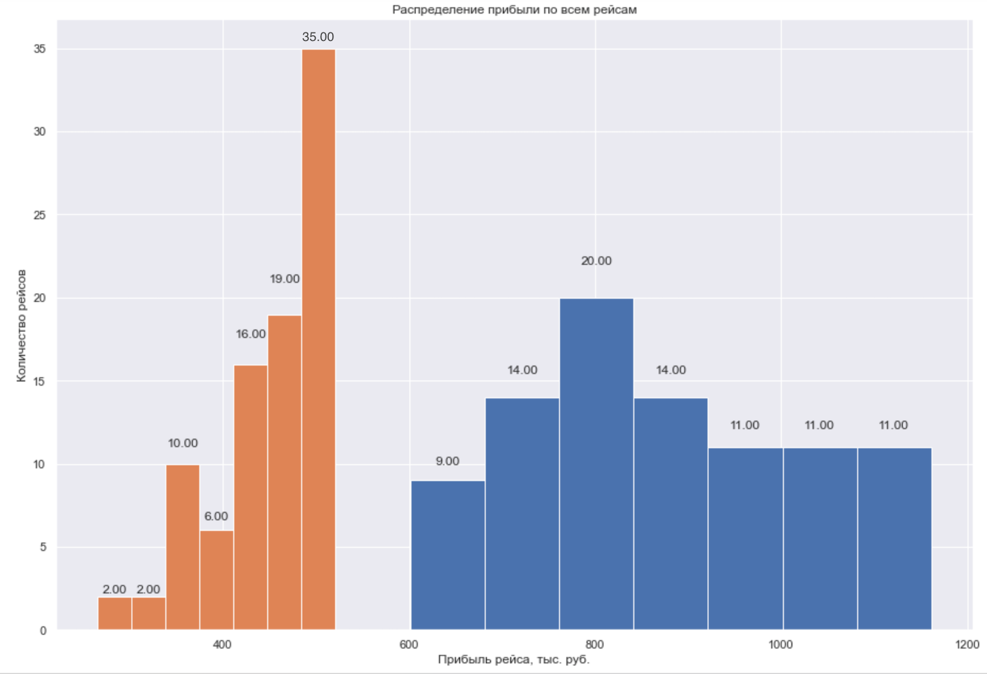
Стратегия 2. отмена самых малоприбыльных/не заполняемых рейсов

Slide 16
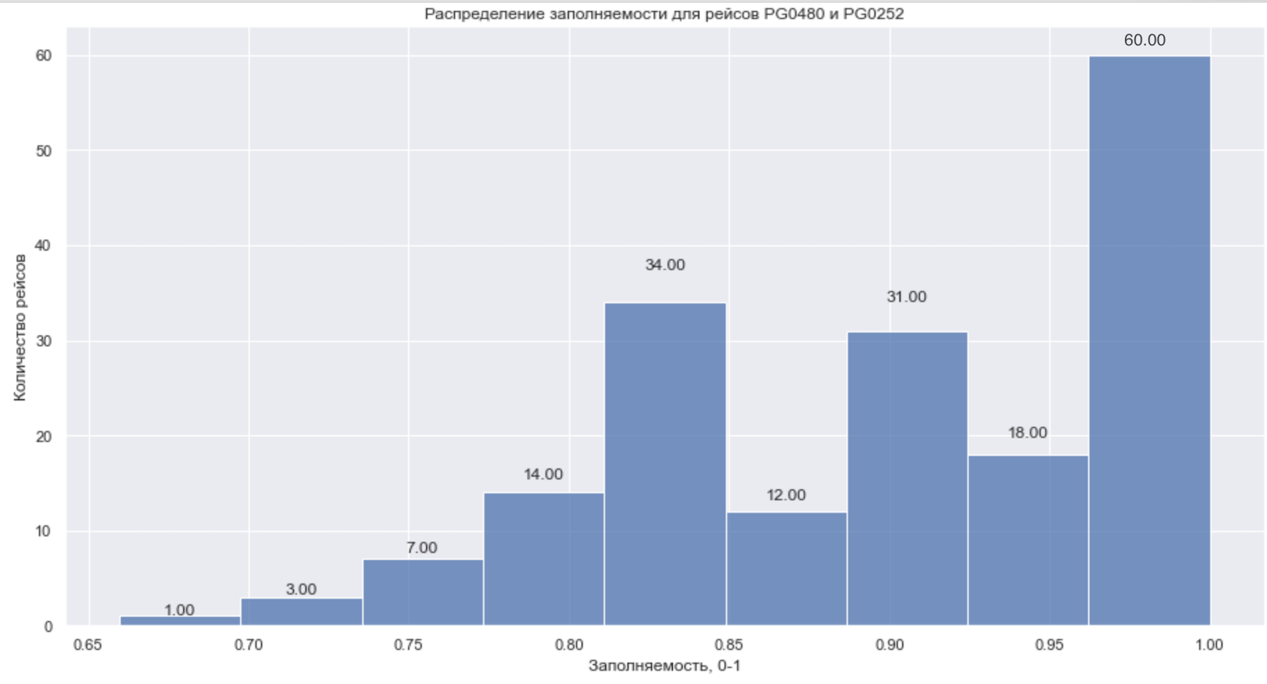
Стратегия 2. отмена самых малоприбыльных/не заполняемых рейсов

Slide 17
Стратегия 2. отмена самых малоприбыльных/не заполняемых рейсов
Опция: точечная отмена в зависимости от прибыли и/или заполняемости конкретного рейса по сравнению с остальными рейсами.
Возможные варианты критериев для отмены рейсов:
«Отменить x% самых малоприбыльных рейсов»
«Отменить рейсы, прибыльность которых … а) ниже медианы прибыли b) ниже средней прибыли »
Например:
3% самых малоприбыльных рейсов PG0480 – 136642, 136807, 136887
5% самых малоприбыльных рейсов PG0252 – 136464, 136352, 136178, 136122, 136250
Ограничения:
Рейс (как направление) становится нерегулярным, не выполняется по тем же дням недели в течение месяца.
Принимаем решение об отмене на основании заполняемости рейса за один отчетный зимний период. Данных недостаточно для принятия таких решений.

